Slide 1
Θεματολογία: Κυκλοφοριακή Αγωγή
ΤΙΤΛΟΣ
ΚΥΚΛΟΦΟΡΩ ΜΕ ΑΣΦΑΛΕΙΑ – ΔΙΝΩ ΠΡΟΤΕΡΑΙΟΤΗΤΑ ΣΤΗ ΖΩΗ
Δ΄ ΤΑΞΗ
2021-2022
7^{Ο} ΔΗΜΟΤΙΚΟ ΣΧΟΛΕΙΟ ΧΙΟΥ

Slide 2
ΕΙΣΑΓΩΓΙΚΑ
Το πρόγραμμα εντάσσεται στα πλαίσια των εργαστηρίων δεξιοτήτων.
Για την εκπόνηση του σχεδίου δράσης συνεργάστηκαν οι εκπαιδευτικοί των τριών τμημάτων της Δ΄ τάξης.

Slide 3
Στόχοι προγράμματος
Γνωστικοί στόχοι:
Να γνωρίσουν τους Κανόνες Οδικής Κυκλοφορίας και να κατανοήσουν την αναγκαιότητα τήρησής τους.
Να αποκτήσουν σωστές συμπεριφορές ως πεζοί, ποδηλάτες και ως αυριανοί οδηγοί.
Να συνειδητοποιήσουν τη συχνότητα και τη σοβαρότητα των τροχαίων ατυχημάτων και να αναπτύξουν δράσεις πρόληψής τους.
Να ερευνήσουν και να εντοπίσουν τους πιθανούς κινδύνους που παρουσιάζονται στη διαδρομή από το σπίτι στο σχολείο και να μάθουν πώς να τους αποφεύγουν.
Άλλοι στόχοι:
Ανάπτυξη καλλιτεχνικής δημιουργίας.
Να καλλιεργήσουν τις δεξιότητες της κριτικής σκέψης, της επικοινωνίας, της συνεργασίας, της δημιουργικότητας, της ενσυναίσθησης, της πρωτοβουλίας, της υπευθυνότητας, του αναστοχασμού.
Να μάθουν βιωματικά και να ενισχυθεί το θετικό κλίμα της τάξης.
Να σέβονται τα άτομα με ειδικές ανάγκες. Να αποκτήσουν θετική στάση απέναντι στα άτομα με κινητικές δυσκολίες.

Slide 4
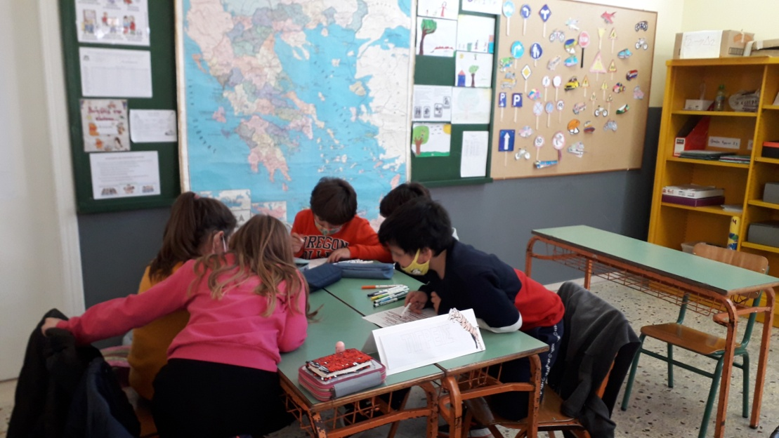
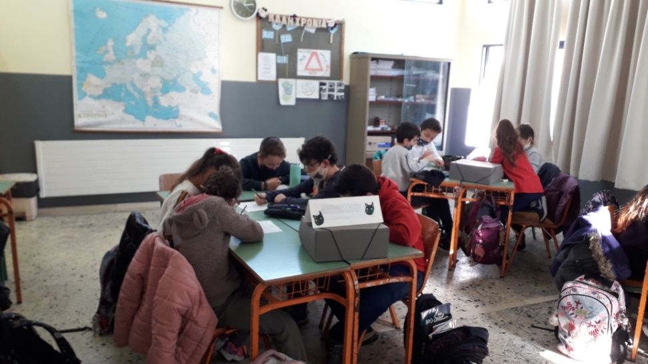
Μέθοδος εργασίας
Τα παιδιά χωρίστηκαν σε ομάδες, όρισαν έναν συντονιστή που άλλαζε κάθε δύο μήνες και πραγματοποιούσαν συνεργατικές δράσεις. Τα παιδιά «βάφτισαν» τις ομάδες τους.
Οι δράσεις των ομάδων προβάλλονταν στην τάξη και κατόπιν είτε αναρτιόνταν στον πίνακα ανακοινώσεων της τάξης είτε αποθηκεύονταν στον φάκελο της κάθε ομάδας.
Κάποιες δράσεις δημοσιεύτηκαν και στην εφημερίδα του σχολείου.

Slide 5
Δράσεις που υλοποιήθηκαν

Slide 6
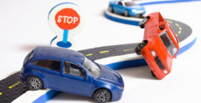
Θεωρητική προσέγγιση και έρευνα μέσα στην τάξη με τη βοήθεια του Η/Υ
Εισαγωγή στο θέμα μέσω εικόνων και σχετικών βίντεο. Ανακάλυψη της προϋπάρχουσας γνώσης των μαθητών και ανακάλυψη της νέας γνώσης μέσω έρευνας ερωτήσεων, διάλογο ή μέσω Η/Υ .

Slide 7
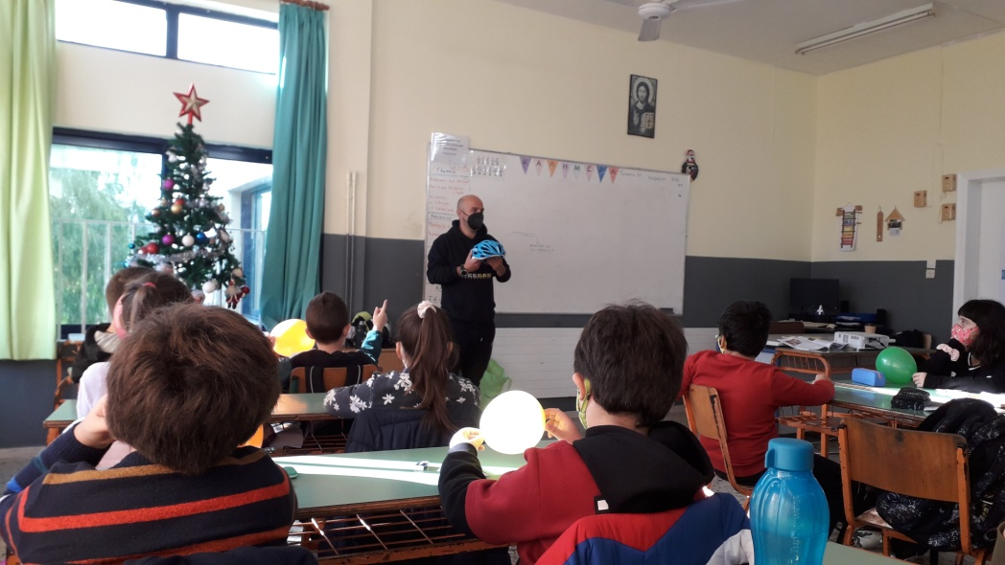
Επίσκεψη στο σχολείο εκπροσώπου από τον ποδηλατικό Σύλλογο Χίου

Slide 8
Τοποθέτηση θέσεων για ποδήλατα από τον ποδηλατικό σύλλογο Χίου

Slide 9
Ζωγραφίσαμε τα σήματα κυκλοφορίας

Slide 10
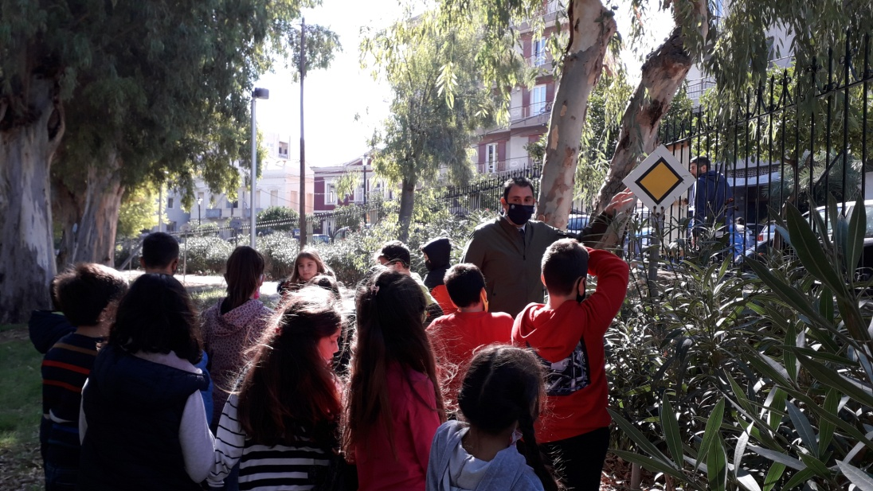
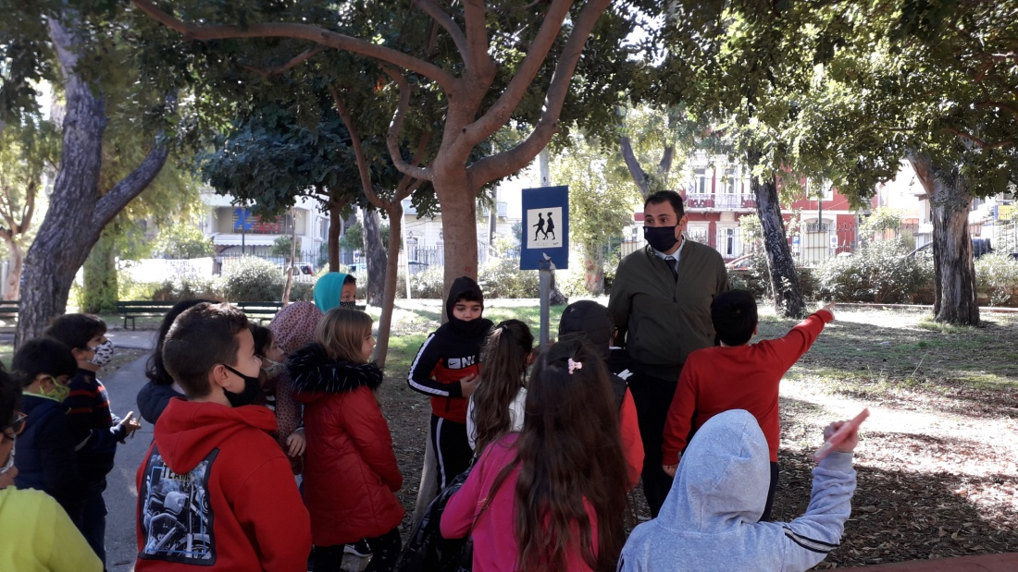
Συνάντηση με τον τροχονόμο...

Slide 11
Ο ποδηλάτης

Slide 12
Συζήτηση στην τάξη για τα τροχαία ατυχήματα. Αναζήτηση από τους μαθητές πιθανών αιτιών.

Slide 13
Πλοήγηση σε υλικό από ιστοσελίδες και συζήτηση
https://www.ioas.gr/
http://www.iep.edu.gr/el/thematiki-evdomada-category/642-odiki-asfaleia-kykloforiaki-agogi
https://wordwall.net/el-gr/community/%CE%BA%CF%85%CE%BA%CE%BB%CE%BF%CF%86%CE%BF%CF%81%CE%B9%CE%B1%CE%BA%CE%B7-%CE%B1%CE%B3%CF%89%CE%B3%CE%B7
https://edutv.minedu.gov.gr/index.php/kikloforiak-agogi

Slide 14
Ποίημα«ποδηλάτισσα»
Το τραγούδι
Το ποίημα του Οδ. Ελύτη
Η Ποδηλάτισσα
Το δρόμο πλάι στη θάλασσα
περπάτησα που `κανε κάθε
μέρα η ποδηλάτισσα.
Βρήκα τα φρούτα που `χε
στο πανέρι της, το δαχτυλίδι
που `πεσε απ’ το χέρι της.
Βρήκα το κουδουνάκι και το
σάλι της, τις ρόδες,
το τιμόνι, το πεντάλι της.
Τη ζωνη της, τη βρήκα σε
μιαν άκρη, μια πέτρα διάφανη
που `μοιαζε με δάκρυ.
Τα μάζεψα ένα ένα και τα
κράτησα κι έλεγα πού `ναι
πού `ναι η ποδηλάτισσα.
Την είδα να περνά πάνω
απ’ τα κύματα, την άλλη μέρα
πάνω από τα μνήματα.
Την τρίτη νύχτωσ’ έχασα
τ’ αχνάρια της, στους ουρανούς
άναψαν τα φανάρια της.
https://www.youtube.com/watch?v=vlVqEfpMAys

Slide 15
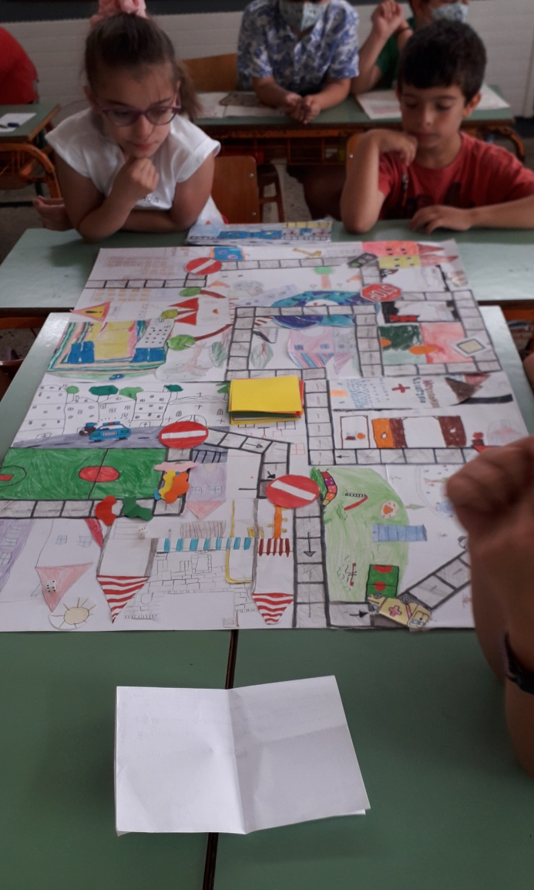
Κατασκευή επιτραπέζιου παιχνιδιού με θέμα την κυκλοφοριακή αγωγή
Η κατασκευή του επιτραπέζιου πραγματοποιήθηκε υπό την επίβλεψη και καθοδήγηση της εικαστικού του σχολείου μας, κας Στ. Κωστάκου.

Slide 16
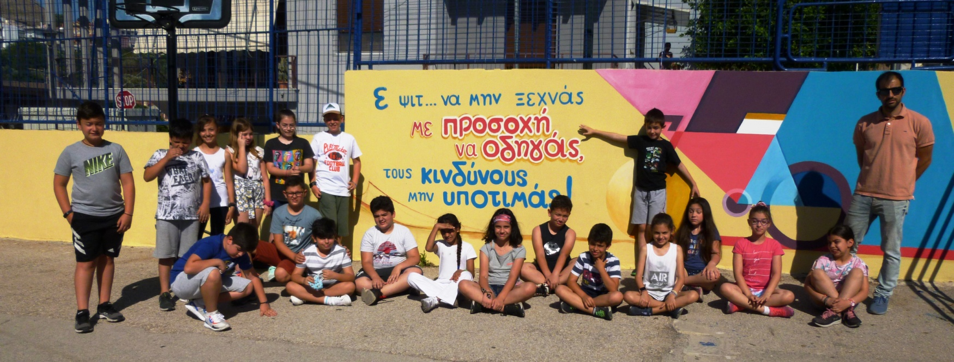
Ζωγραφιά και slogan στον τοίχο του σχολείου
Το slogan … έμπνευση των μαθητών. Η ζωγραφιά υλοποιήθηκε από την εικαστικό κα Σμ. Γαρόφλου.

Slide 17
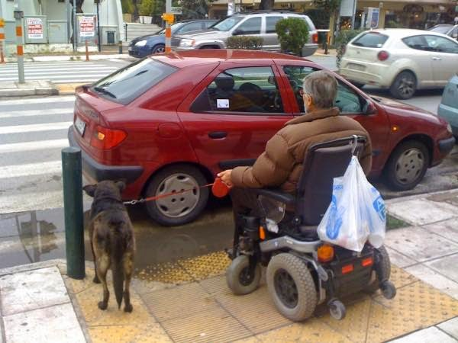
Σεβασμός στο δικαίωμα του «άλλου»

Slide 18
Καλό Καλοκαίρι και...
Ε ψιτ...ΝΑ μην ξεχνασ...
Με προσοχη να οδηγασ!
ΤουΣ κινδυνουσ μην υποτιμασ!

